Slide 1
Ελληνικά
12 Ιανουαρίου 2020
Η πόλη χάθηκε στο χιόνι (συνέχεια)
Βιβλίο Μαθητή σελ.11.

Slide 2
Διάβασε 2 φορές το κείμενο στις σελίδες 11 και 12.
Τις λεξούλες με αστεράκι να θυμάσαι ότι τις εξηγεί στο κάτω μέρος της σελίδας.
To μυαλό του ήταν
στα προβλήματα που
τον απασχολούσαν.
Ήταν τέτοια η τρομάρα του
που ήταν σαν
να είχε πεθάνει.

Slide 3
Ξεκλειδώνω το κείμενο.
Απάντησε προφορικά τις ερωτήσεις 2, 3 και 4.

Slide 5
Λίγη γραμματική…
Πάρε το τετράδιο που σου έδωσα. Βάλε ημερομηνία και επικεφαλίδα. Διάβασε το κείμενο μέχρι την κόκκινη γραμμή που σου σημείωσα. Βρες και γράψε στο τετράδιό σου:
5 ρήματα
5 ουσιαστικά
3 επίθετα
3 επιρρήματα
2 αόριστα άρθρα
2 οριστικά άρθρα

Slide 6
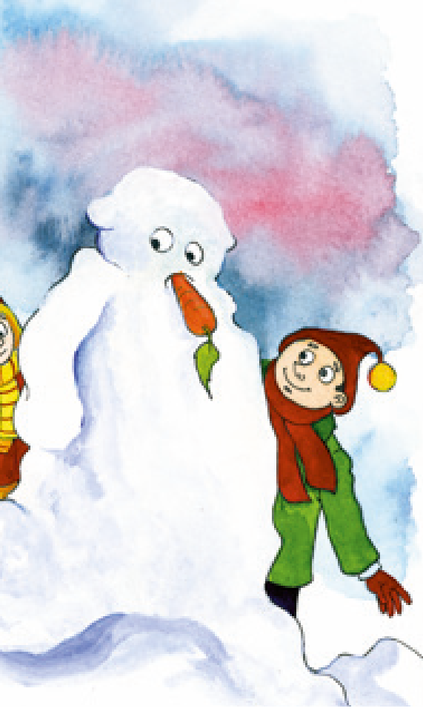
Αντίγραψε και απάντησε τις πιο κάτω ερωτήσεις στο τετράδιο σου.
Μην ξεχάσεις:
να γράφεις ολοκληρωμένες απαντήσεις
ωραία καθαρά γράμματα
να προσέχεις την ορθογραφία.
Ερωτήσεις:
Ποια είναι τα πρόσωπα που συμμετέχουν στη συνέχεια της ιστορίας όπως την έγραψε ο Ίταλο Καλβίνο;
2. Ποια γεγονότα νομίζεις ότι κάνουν ενδιαφέρουσα την ιστορία;

Slide 7
Κάνε ακόμη μία φορά ανάγνωση ολόκληρο το κείμενο και τέλειωσες για σήμερα!
Μπράβο σου!

